Slide 1
L’évaluation en langues vivantes
Stéphane BRUNEL

Slide 2
Evaluer, pour quoi faire ?
Listez l’ensemble des raisons qui font que l’on évalue les élèves. Essayez de les classer.

Slide 3
Un devoir pour l’enseignant
Extraits du référentiel des compétences professionnelles
P5 : Evaluer les progrès et les acquisitions des élèves
« En situation d’apprentissage, repérer les difficultés des élèves afin mieux assurer la progression des apprentissages. »
« Construire et utiliser des outils permettant l’évaluation des besoins, des progrès et du degré d’acquisition des savoirs et des compétences. »
« Analyser les réussites et les erreurs, concevoir et mettre en œuvre des activités de remédiation et de consolidation des acquis. »
« Faire comprendre aux élèves les principes de l’évaluation afin de développer leurs capacités d’autoévaluation. »
« Communiquer aux élèves et aux parents les résultats attendus au regard des objectifs et des repères contenus dans les programmes. »
« Inscrire l’évaluation des progrès et des acquis des élèves dans une perspective de réussite de leur projet d’orientation. »

Slide 4
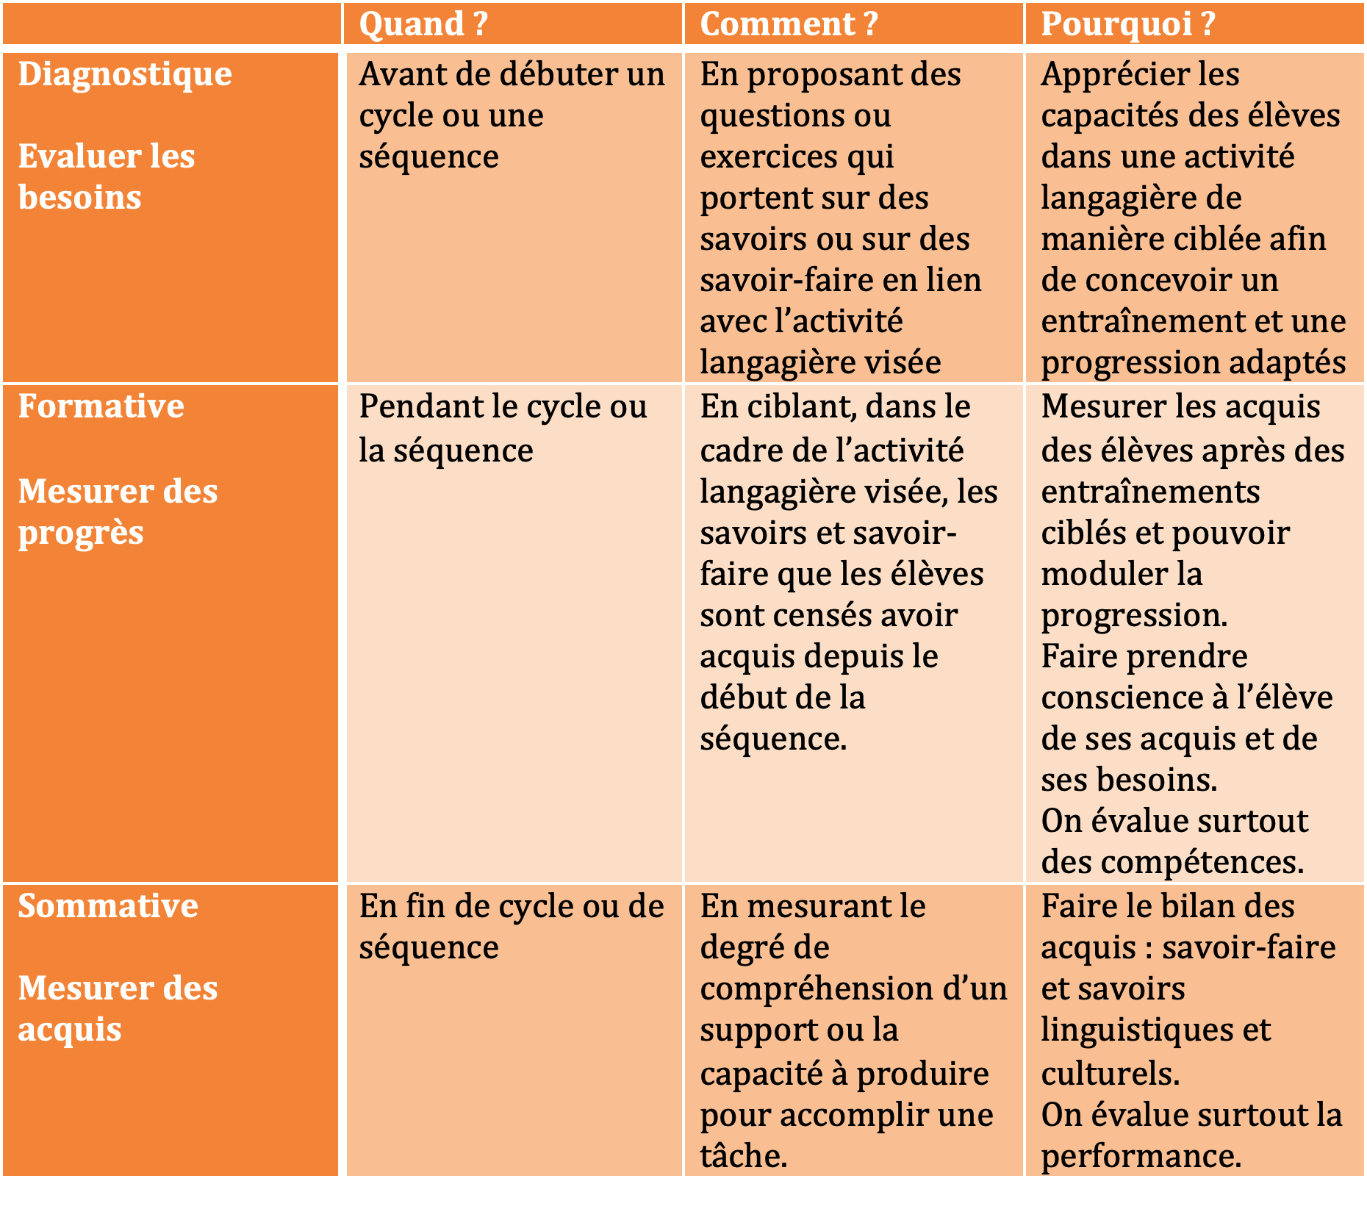
Les types d’évaluation
Selon vous, quels sont les différents types d’évaluation en LVE ?

Slide 5
Et le reste ?
Contrôle de connaissances ?
Verbes irréguliers
Lexique
Grammaire
Culture
Le retour sur acquis en début d’heure ?
Les tâches intermédiaires
...

Slide 6
Les principes
Selon vous, quels sont les principes que doit respecter une évaluation pour qu’elle remplisse son rôle ?
L’évaluation doit être :
POSITIVE : prendre en compte ce que l’élève sait faire tout autant que souligner ses erreurs
« Les modalités de la notation des élèves doivent évoluer pour éviter une notation sanction à faible valeur pédagogique et privilégier une évaluation positive simple et lisible, valorisant les progrès, encourageant les initiatives et compréhensible par les familles. ..» Loi pour la refondation de l’école de la République, juillet 2013
GRADUEE : proposer des seuils allant du plus simple vers le plus complexe
CRITERIEE : chaque seuil de réussite est explicitement défini à partir de descripteurs

Slide 7
Points de vigilance
Le CECRL définit 3 concepts pour une évaluation
La validité : la procédure d’un test ou d’une évaluation peut être considérée comme valide dans la mesure où l’on peut démontrer que ce qui est effectivement testé (le construct) est ce qui, dans le contexte donné, doit être évalueé et que l’information recueillie donne une image exacte de la compétence des candidats en question.
La fiabilité : C’est la mesure selon laquelle on retrouvera le même classement des candidats dans deux passations (réelles ou simulées) des mêmes épreuves. (Autrement dit, que ce qui est évalué correspond bien à une norme fixe)
La faisabilité : Les examinateurs ne disposent que d’un temps limité. Ils ne voient qu’un échantillon limité de performances et il y a des limites au nombre et à la nature des catégories qu’ils peuvent manipuler comme critères. (...) Ce qui peut vouloir dire que l’on utilise un schéma opérationnel simplifié qui regroupe des catégories séparées dans le Cadre de référence.

Slide 8
L’évaluation par compétences
Quelles compétences doit-on évaluer dans chacune des activités langagières ?
Où peut-on trouver des descripteurs pour nous aider à évaluer ces compétences ? Existe-t-il des grilles toutes faites ?

Slide 9
Quelques éléments de réponse
Les échelles du cadre
Les repères de progressivité des programmes de collège
Les attendus de fin d’année au collège
Les fiches « positionnement » par activité langagière au collège
Les grilles d’évaluation pour le baccalauréat au lycée

Slide 10
Les questions à se poser
Quelles compétences est-ce que je souhaite évaluer ?
Quelle tâche ou activité obligera les élèves à mettre en œuvre ces compétences ?
Quels critères de réussite correspondent à chacune de ces compétences, relativement au niveau attendu ?
Cette évaluation est-elle valide, fiable et faisable ?
Est-elle graduée et critériée, permettant ainsi d’en avoir une lecture positive ?

Slide 11
Evaluer une activité de réception

Slide 12
Quel support ?
En lien avec le thème de la séquence
Qui permet aux élèves de s’appuyer sur des stratégies de compréhension travaillées en classe
Adapté au niveau de la classe

Slide 13
Quelle démarche ?
Démarche progressive à base de questions ?
Compte-rendu en français ?
Les deux ?
Prise en compte de la qualité de la langue d’expression en français ? en anglais ?

Slide 14
Le contenu d’une formative
Les activités peuvent porter sur :
L’appropriation des stratégies de compréhension
La compréhension générale du support
La compréhension détaillée du support
Ces différents objectifs peuvent être ciblés précisément

Slide 15
Exemple d’une formative de CO en lycée

Slide 16
Exemple d’une formative de CO en lycée

Slide 17
Exemple d’une formative CE en collège

Slide 18
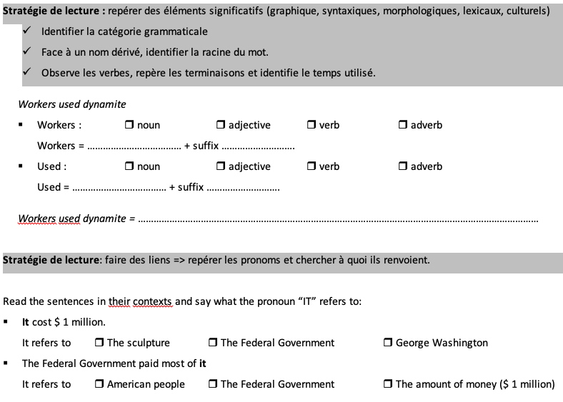
Exemple d’une formative CE en collège

Slide 19
Exemple d’une sommative de CO en lycée

Slide 20
Exemple d’une sommative de CO en lycée

Slide 21
Exemple d’une sommative de CE en lycée

Slide 22
Exemple d’une sommative de CE en lycée

Slide 23
Exemple de trame pour une CE graduée

Slide 24
Et les grilles du bac ?

